Slide 1
Introduction to Rendering in Unity
LittleRewriter
2021/02/20

Slide 2

Rendering

Slide 3
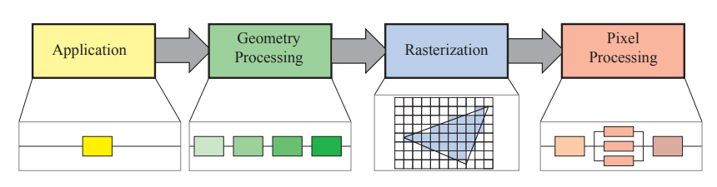
Rendering Pipeline 渲染流水线
Application : CPU
The others : GPU
CPU – Drawcall – GPU

Slide 4
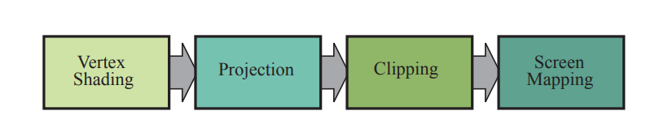
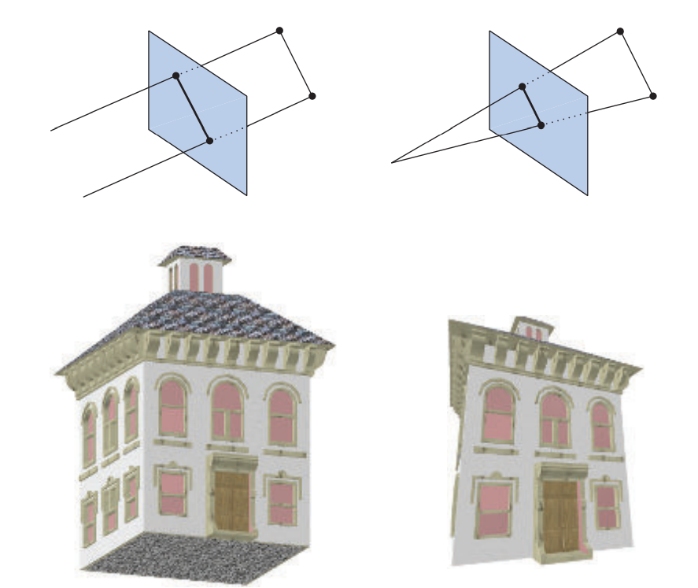
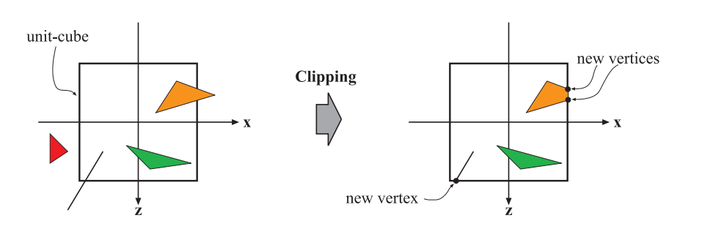
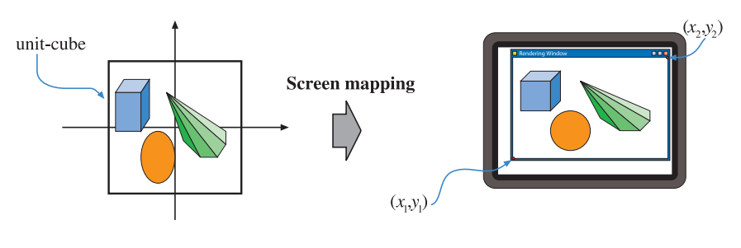
Geometry Processing 几何处理阶段
Clipping
Left : orthographic projection
Right : perspective projection
Screen Mapping

Slide 5
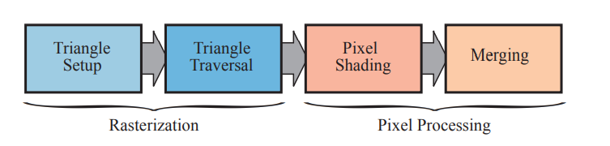
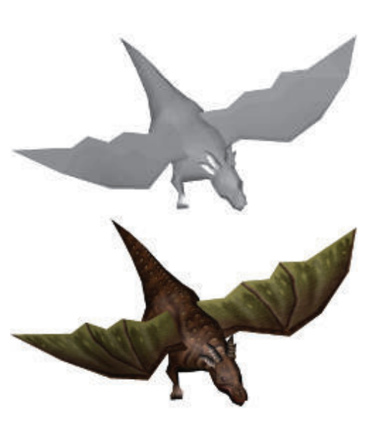
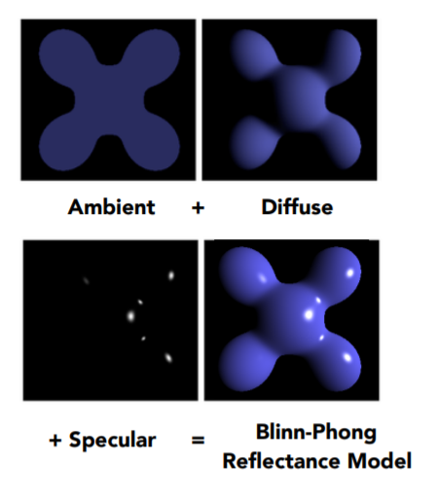
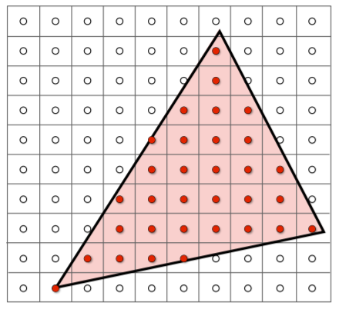
Rasterization 光栅化 Pixel Processing 像素处理
Rasterization
Texture Mapping
Shading

Slide 6
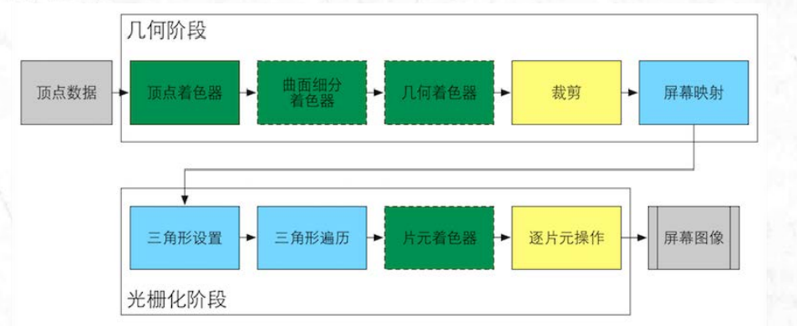
GPU流水线总结

Slide 7
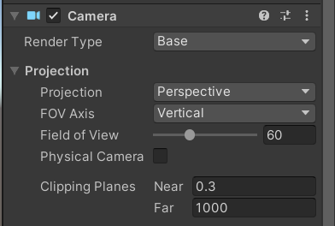
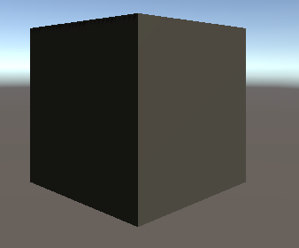
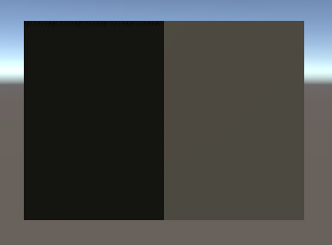
Camera
Projection :
orthographic or perspective ?

Slide 8
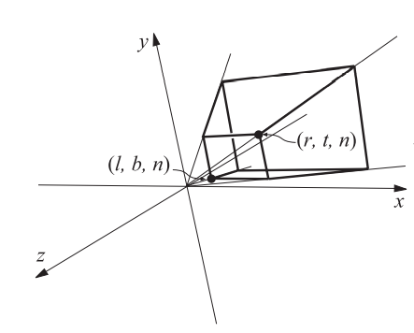
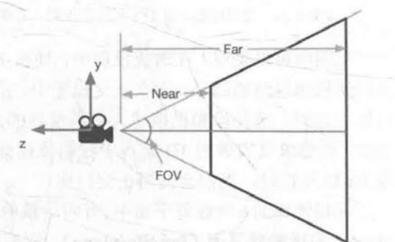
Camera
FOV : Field of View

Slide 9
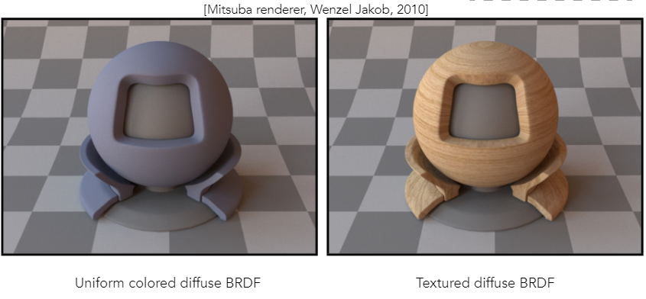
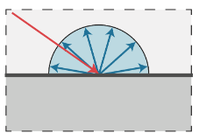
Material 材质
材质规定了物体表面的性质，也就是光线和物体作用的方式。

Slide 10
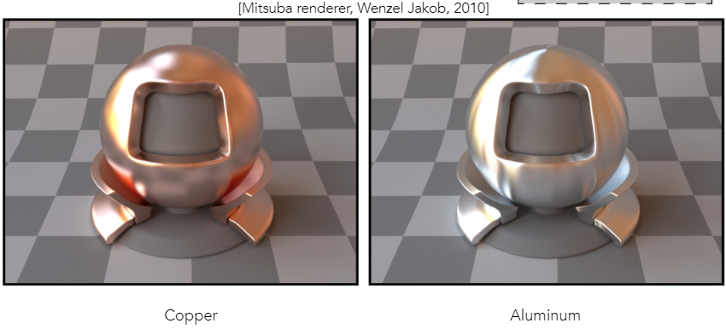
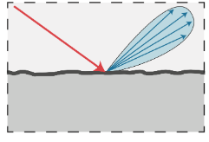
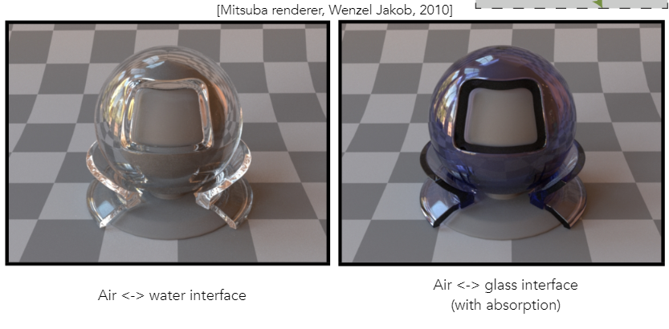
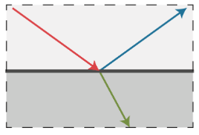

Slide 11
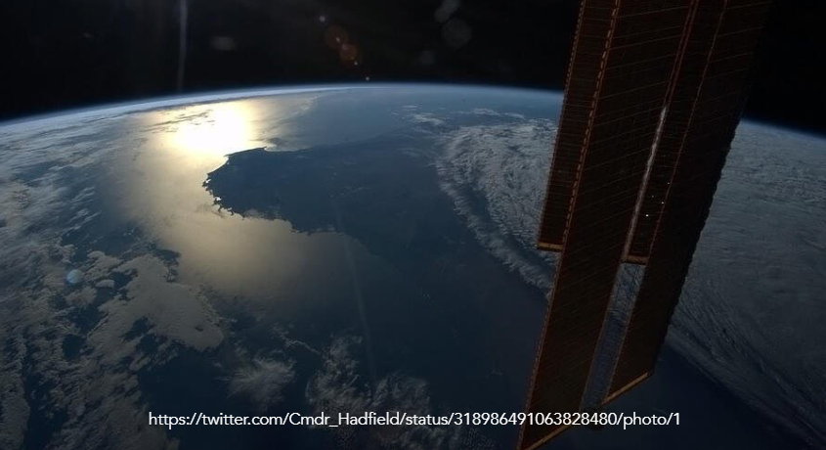
Microfact Material 微表面

Slide 12
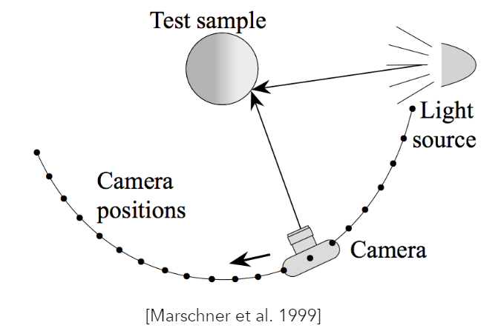
Measurement

Slide 13
Shader
流水线上的可编程阶段
操控GPU的运行方式
控制渲染细节

Slide 14
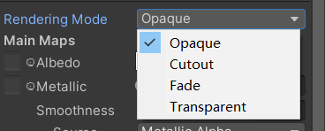
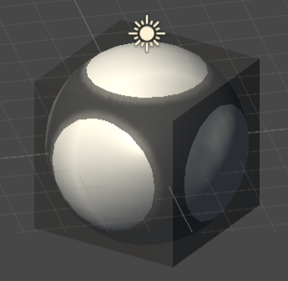
Unity Standard Shader
Rendering Mode
Opaque : 不透明 ，一般固体
Transparent : 透明，塑料或玻璃
透明正方形+不透明球

Slide 15
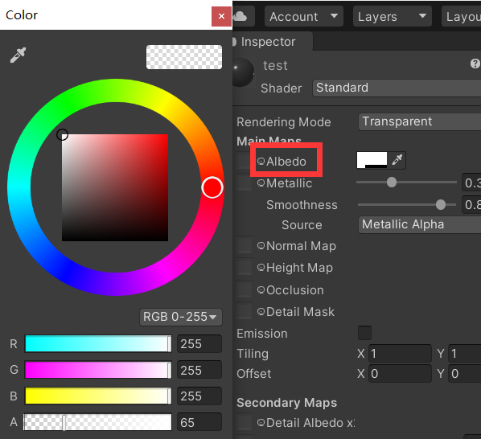
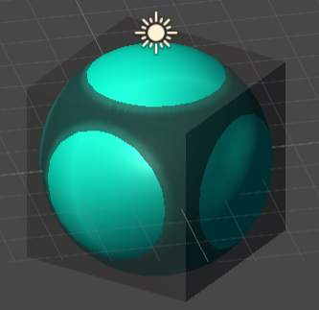
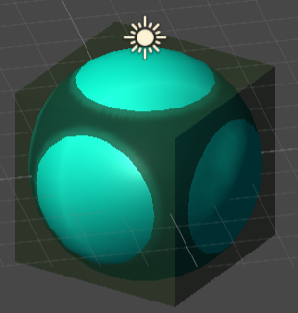
Unity Standard Shader
漫反射系数，其实就是基色
只有选择Transparent的时候，设置透明度才有效

Slide 16
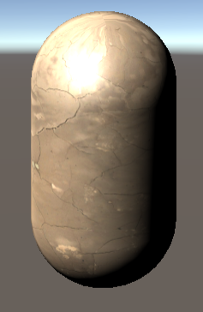
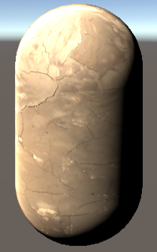
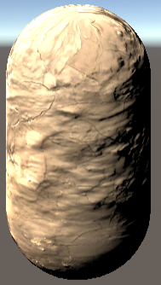
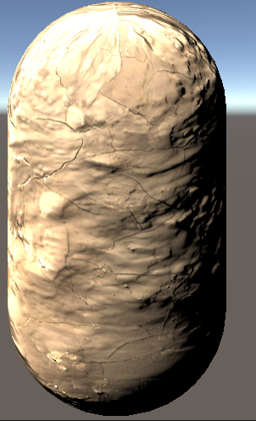
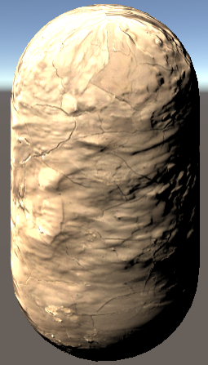
Texture 纹理
纹理处理了表面信息。
Albedo Map
Specular Map
Normal Map
Height Map
Occlusion

Slide 17
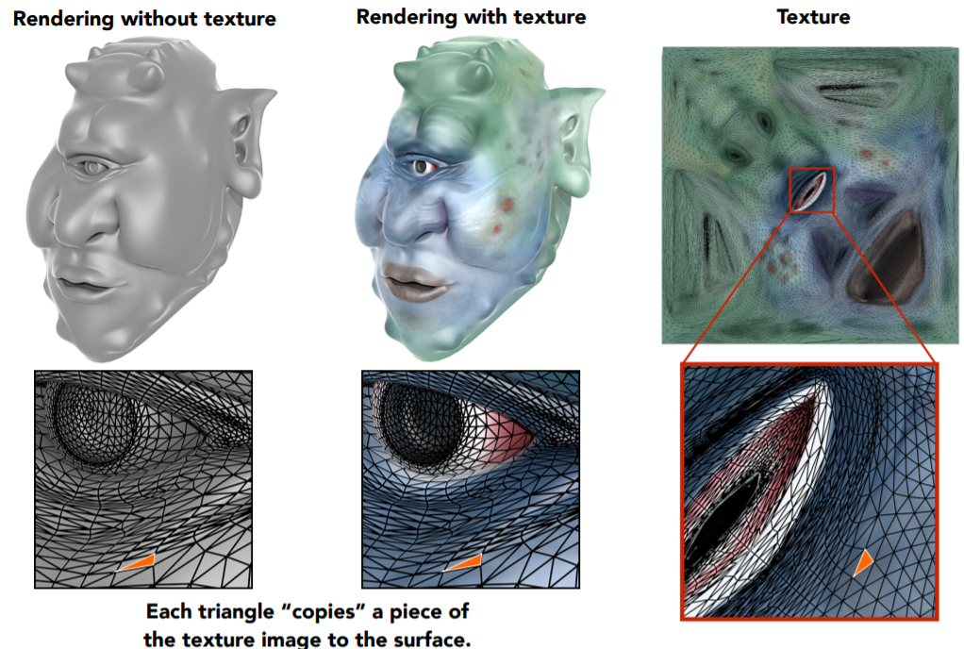

Slide 18
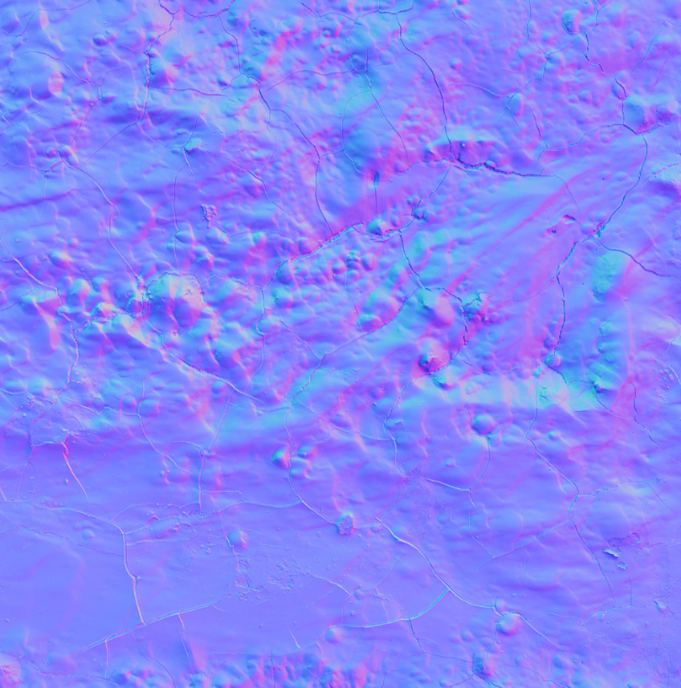
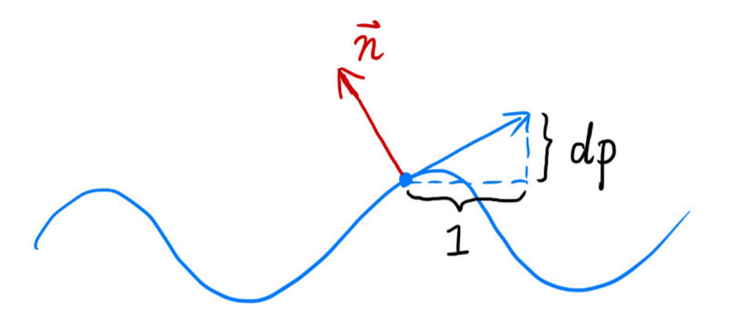
Normal Map
为什么是蓝色的？
因为蓝色的RGB恰好是(0,0,1)
而(0,0,1)表示法线相对于原先来说也是(0,0,1)
即这个点是平的。

Slide 19
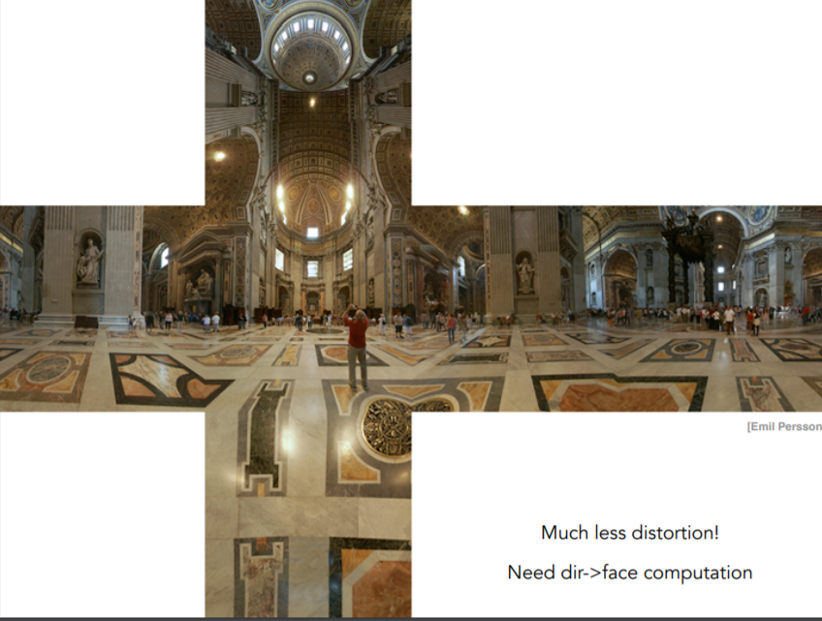
Cube Map
六个侧面….
放在一张展开图上

Slide 20
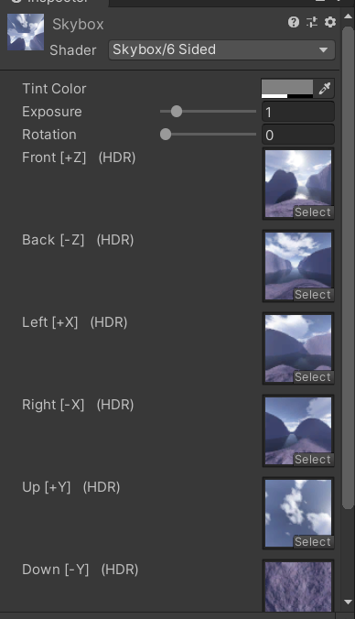
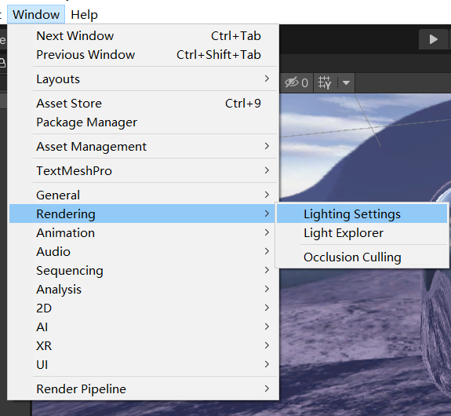
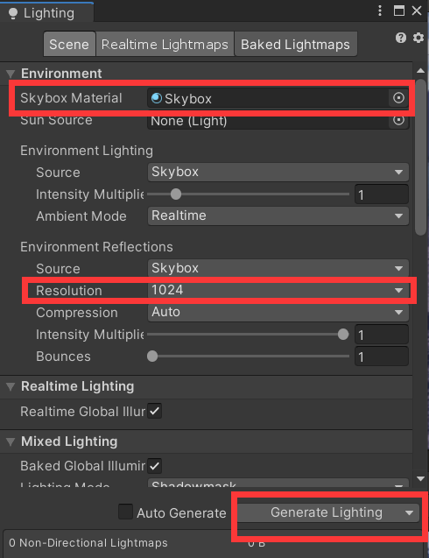
SkyBox
Unity场景中可以引入天空盒来渲染环境。

Slide 21
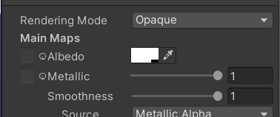
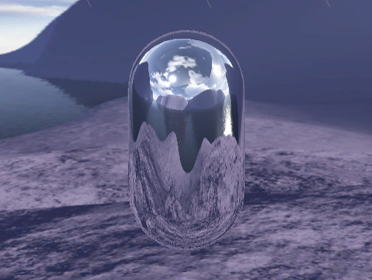
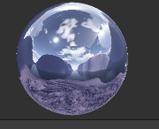

Slide 22
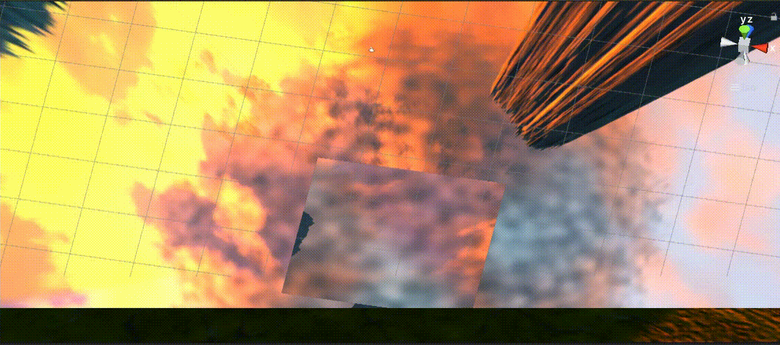
多米诺骨牌
终于要进入正题了。。。

Slide 23
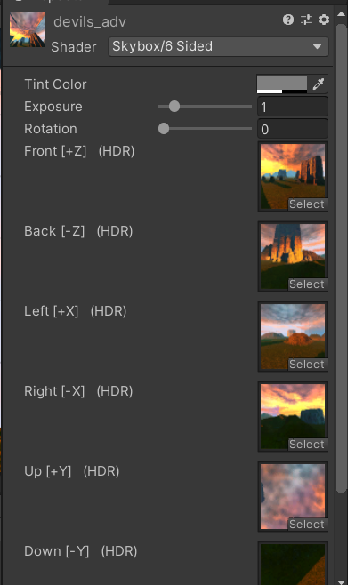
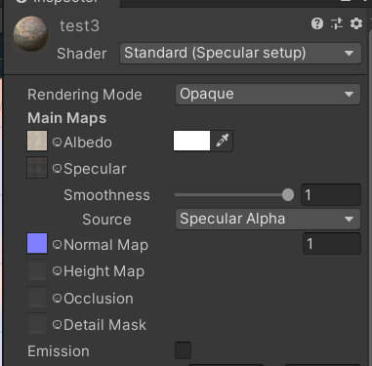
制作天空盒与材质

Slide 24
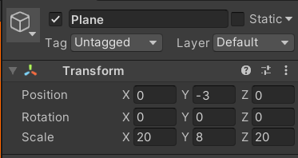
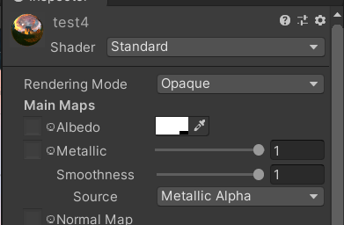
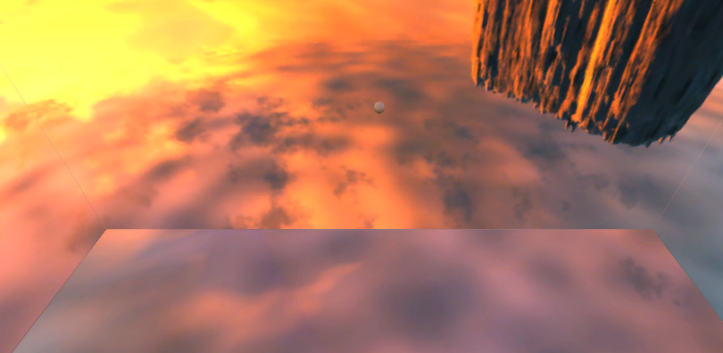
制作地面

Slide 25
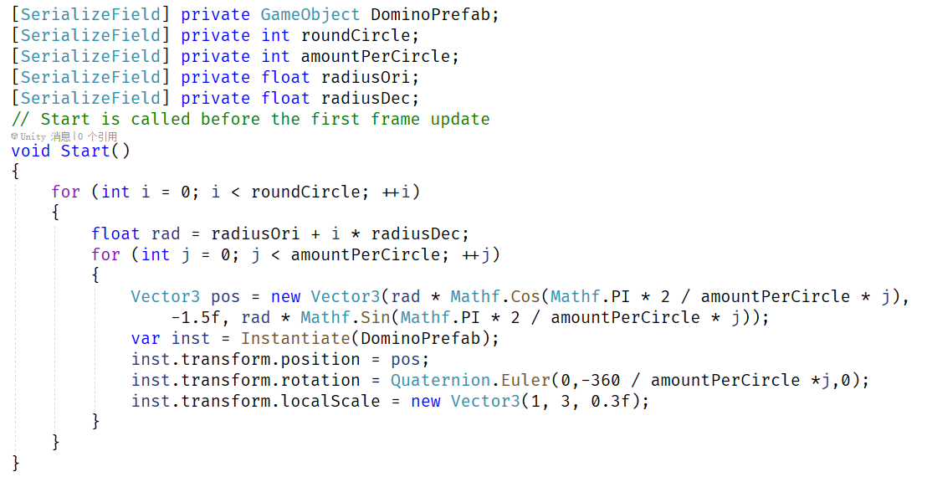
生成物体

Slide 26

操纵小球
没有了

Slide 27
Thanks For Listening

